Slide 1
Modulation de phase:
La modulation de phase ou MP ou PM (Phase modulation en anglais) est un mode de modulation consistant à transmettre une information (son, données...) par la modulation de la phase d'un signal porteur (porteuse). Cette modulation est non linéaire.

Slide 2
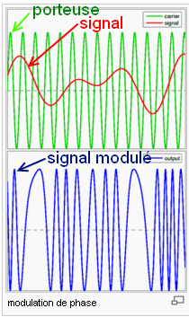
Cas d'un signal sinusoïdal :

Slide 3
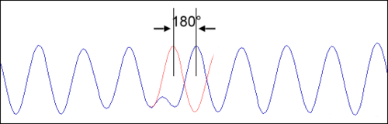
Cas d'un signal commuté :

Slide 4
Génération de la modulation de phase:
Il existe plusieurs façons de moduler une porteuse en phase.
La plus naturelle consiste à appliquer le signal modulant à un déphaseur par réseau LC ou RC. On utilisera généralement des diodes à capacité variable.
Une autre méthode consiste à additionner deux porteuses en quadrature, après avoir modulé chacune d'elles en amplitude. Si les signaux modulant en amplitude sont correctement choisis, la composition des deux porteuses ainsi modulées donne une porteuse à amplitude constante modulée en phase.
Ce type de modulateur, dit "I-Q" est facilement réalisable à l'aide de circuits intégrés numériques.
On peut enfin prendre la dérivée du signal modulant, et appliquer ce signal différencié à un modulateur de fréquence (par exemple à diode à capacité variable). Ce type de modulateur est souvent utilisé en radiotéléphonie analogique.

